Slide 1
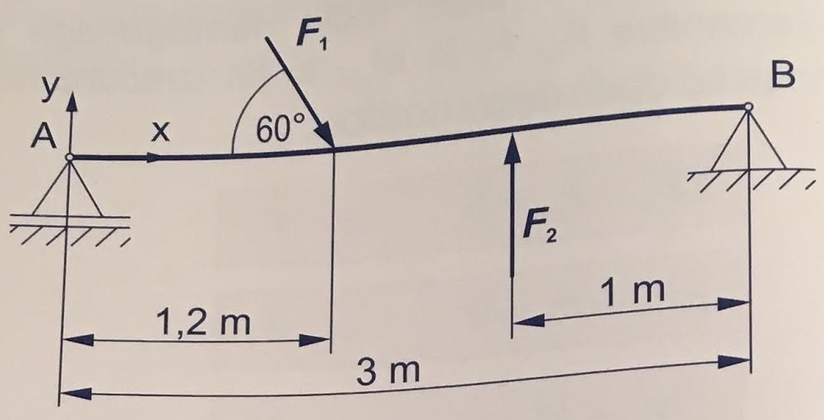
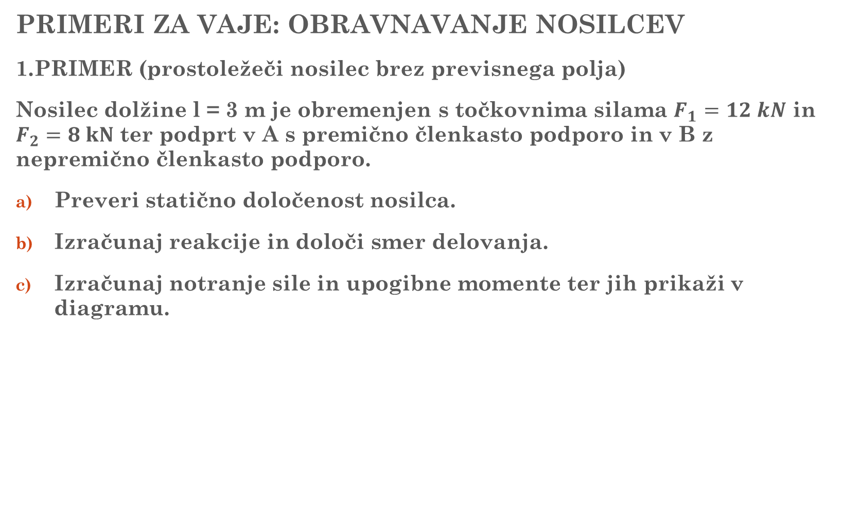
PRIMERI ZA VAJE: OBRAVNAVANJE NOSILCEV
1.PRIMER (prostoležeči nosilec brez previsnega polja)
Nosilec dolžine l = 3 m je obremenjen s točkovnima silama $F_{1}=12 kN$ in $F_{2}=8 kN$ ter podprt v A s premično členkasto podporo in v B z nepremično členkasto podporo.
Preveri statično določenost nosilca.
Izračunaj reakcije in določi smer delovanja.
Izračunaj notranje sile in upogibne momente ter jih prikaži v diagramu.

Slide 2
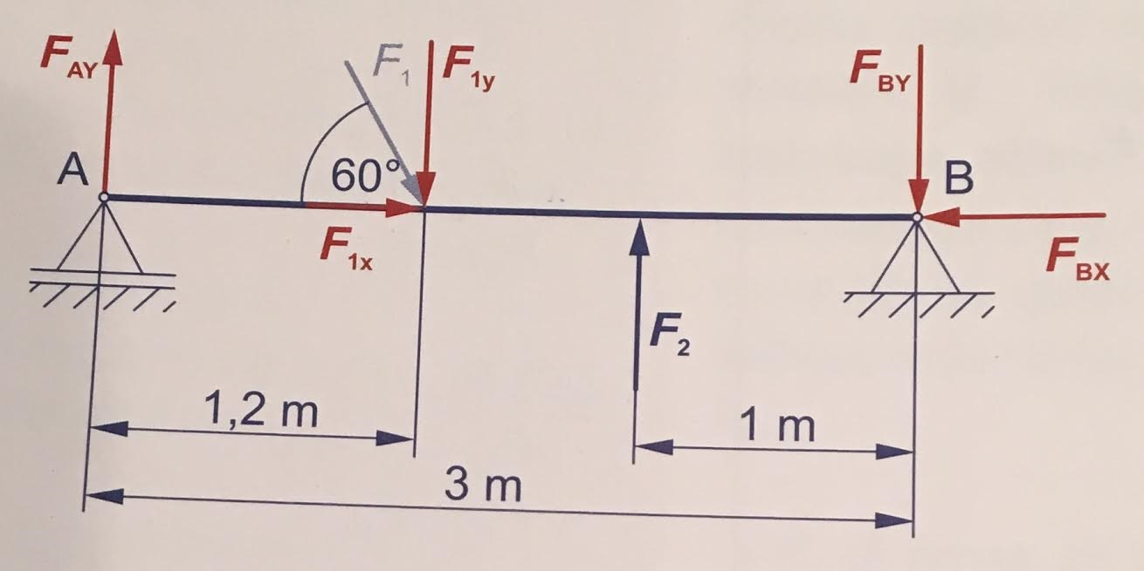

Rešitev:
Preverimo, ali je izpolnjen pogoj zunanje statične določenosti nosilca E=N. v premični členkasti podpori je ena neznanka, $F_{AY}$, in v nepomični členkasti podpori dve, $F_{BX}$ in $F_{BY}$. Razpoložljive ravnotežne enačbe so 3, in tako je število enačb enako številu neznank, zato je nosilec zunanje statično določen.
Predpostavimo smer delovanja sil v podporah in jih vrišemo v model. Silo $F_{1}$ nadomestimo s komponentama $F_{1x}$ in $F_{1y}$.
$$F_{1X}=F_{1}∙\cos{60}=12∙\cos{60}=6 kN$$
$$F_{1Y}=F_{1}∙\sin{60}=12∙\sin{60}=10,392 kN$$

Slide 3
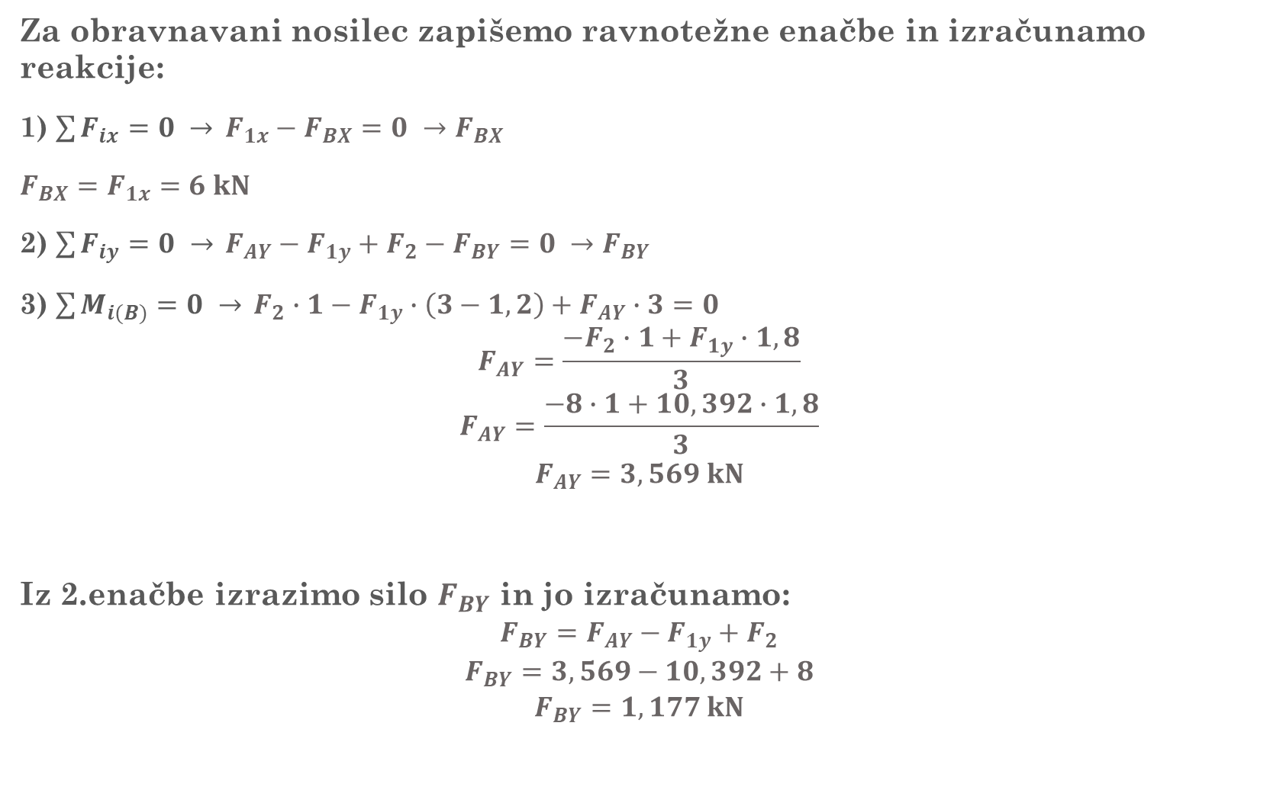
Za obravnavani nosilec zapišemo ravnotežne enačbe in izračunamo reakcije:
1) $\sum{F_{ix}=0 → }F_{1x}−F_{BX}=0 →F_{BX}$
$F_{BX}=F_{1x}=6 kN$
2) $\sum{F_{iy}=0 → }F_{AY}−F_{1y}+F_{2}−F_{BY}=0 →F_{BY}$
3) $\sum{M_{i(B)}=0 → }F_{2}∙1−F_{1y}∙\left(3−1,2\right)+F_{AY}∙3=0$
$$F_{AY}=\frac{−F_{2}∙1+F_{1y}∙1,8}{3}$$
$$F_{AY}=\frac{−8∙1+10,392∙1,8}{3}$$
$$F_{AY}=3,569 kN$$
Iz 2.enačbe izrazimo silo $F_{BY}$ in jo izračunamo:
$$F_{BY}=F_{AY}−F_{1y}+F_{2}$$
$$F_{BY}=3,569−10,392+8$$
$$F_{BY}=1,177 kN$$

Slide 4
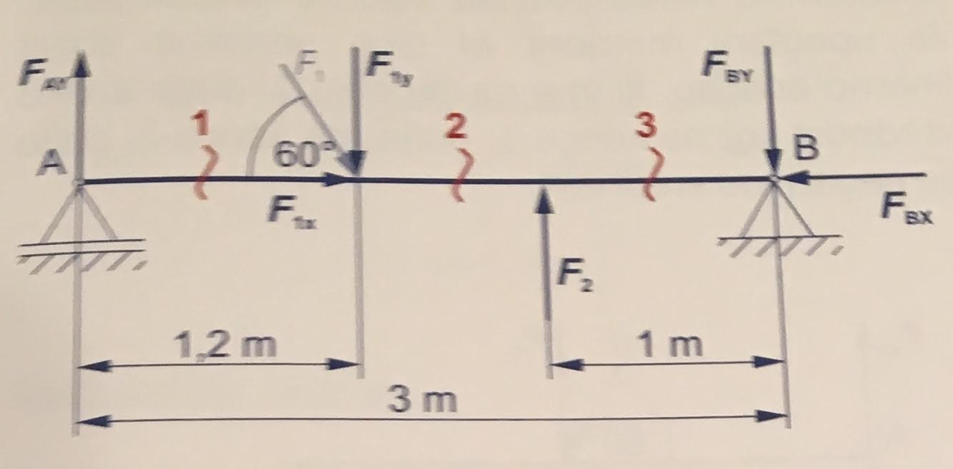

Vse reakcije imajo pozitivne vrednosti:
$$F_{AY}=3,569 kN$$
$$F_{BX}=6 kN$$
$$F_{BY}=1,177 kN$$
Torej smo pravilno predpostavili smer delovanja sil v podporah. Če dobimo negativne vrednosti, je treba smer sil za nadaljnje obravnavanje nosilca popraviti (zamenjamo smer delovanja sile).
Nosilec razdelimo na polja.

Slide 5
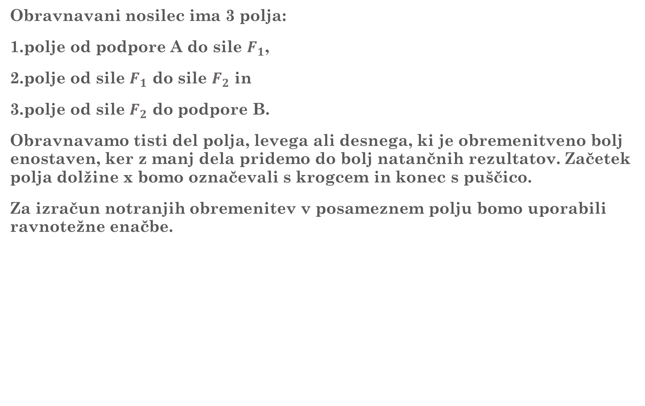
Obravnavani nosilec ima 3 polja:
1.polje od podpore A do sile $F_{1}$,
2.polje od sile $F_{1}$ do sile $F_{2}$ in
3.polje od sile $F_{2}$ do podpore B.
Obravnavamo tisti del polja, levega ali desnega, ki je obremenitveno bolj enostaven, ker z manj dela pridemo do bolj natančnih rezultatov. Začetek polja dolžine x bomo označevali s krogcem in konec s puščico.
Za izračun notranjih obremenitev v posameznem polju bomo uporabili ravnotežne enačbe.

Slide 6
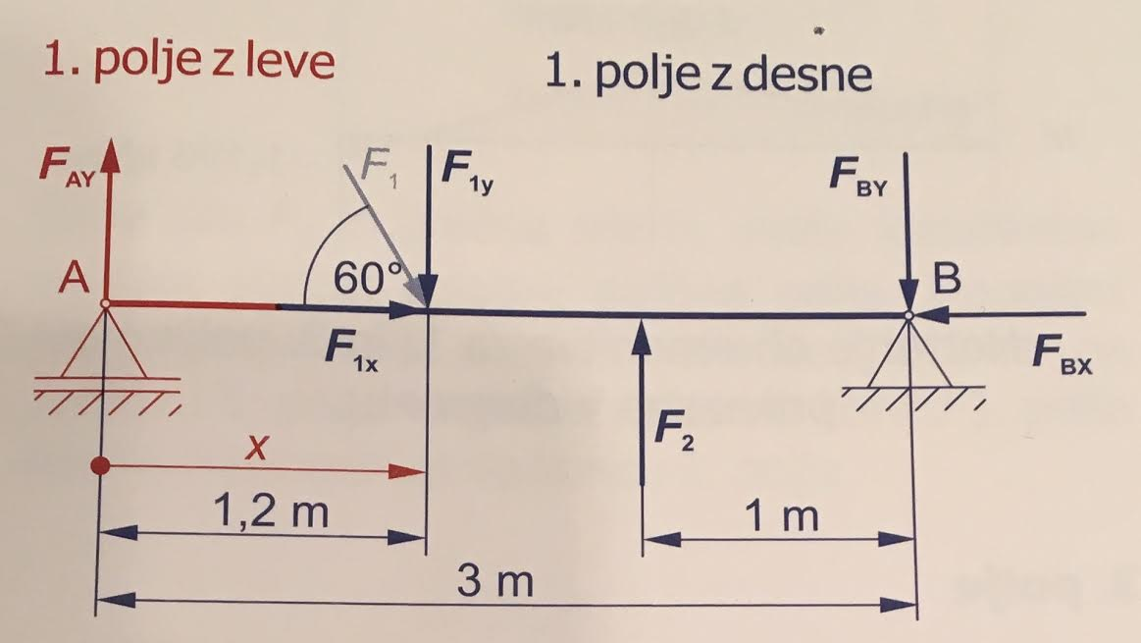

1.polje
Glede na omenjeno bomo obravnavali 1.polje z leve, ki ga najprej narišemo, opremimo z vsemi zunanjimi obremenitvami (aktivne obremenitve in reakcije) ter na mestu prereza nosilca vrišemo notranje obremenitve (osno silo $F_{N}$, prečno silo $F_{T}$ in upogibni moment M).

Slide 7
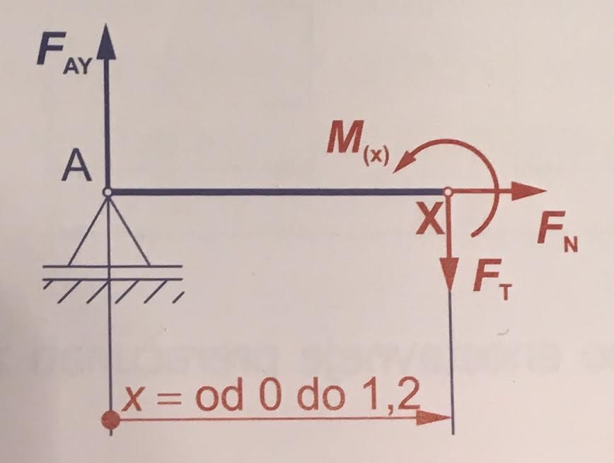

Ravnotežne enačbe:
1) $\sum{F_{ix}+F_{N}=0 → F_{N}=0}$
2) $\sum{F_{iy}+F_{T}=0 → F_{AY}−F_{T}=0}$
${ F}_{T}=F_{AY}$
${ F}_{T}=3,569 kN$
3) $\sum{M_{ix}+M_{\left(x\right)}=0 →−F_{AY}∙x+M_{(x)}=0}$
$M_{(x)}=F_{AY}∙x$
M(x = 0) = 0
M(x = 1,2) = 3,569 $∙$ 1,2
M(x = 1,2) = 4,282 kN

Slide 8
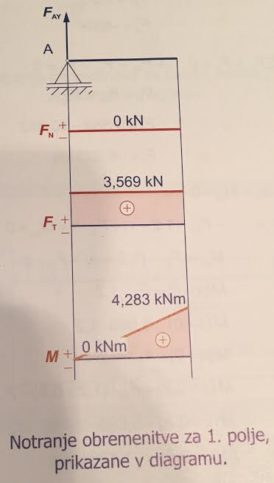

Osna sila $F_{N}$ in prečna sila $F_{T}$ imata konstantno velikost vzdolž celotne dolžine polja. Za upogibni moment M smo dobili linearno enačbo, kar pomeni, da se velikost upogibnega momenta linearno spreminja. Graf linearne funkcije je premica, ki jo dobimo tako, da povežemo vrednosti upogibnega momenta na začetku polja M(x = 0) in na koncu polja M(x = 1,2).

Slide 9
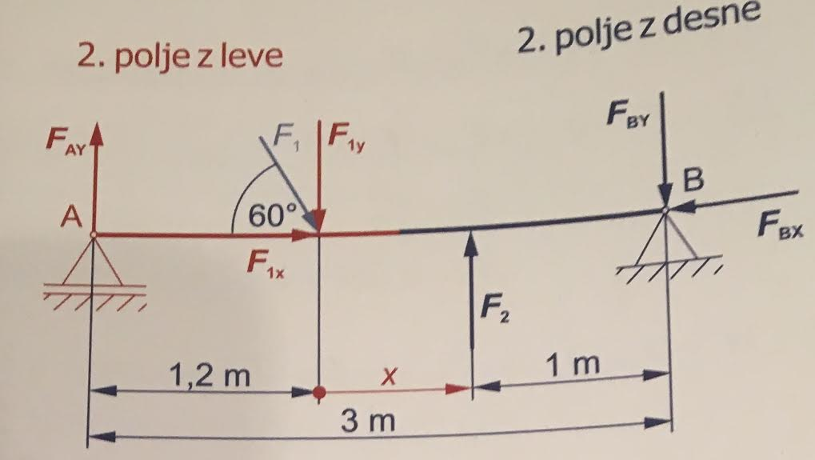
2.polje
Preračun je v drugem polje enako enostaven, če ga obravnavamo z leve ali desne strani. Odločimo se za levo stran in narišemo polje.

Slide 10
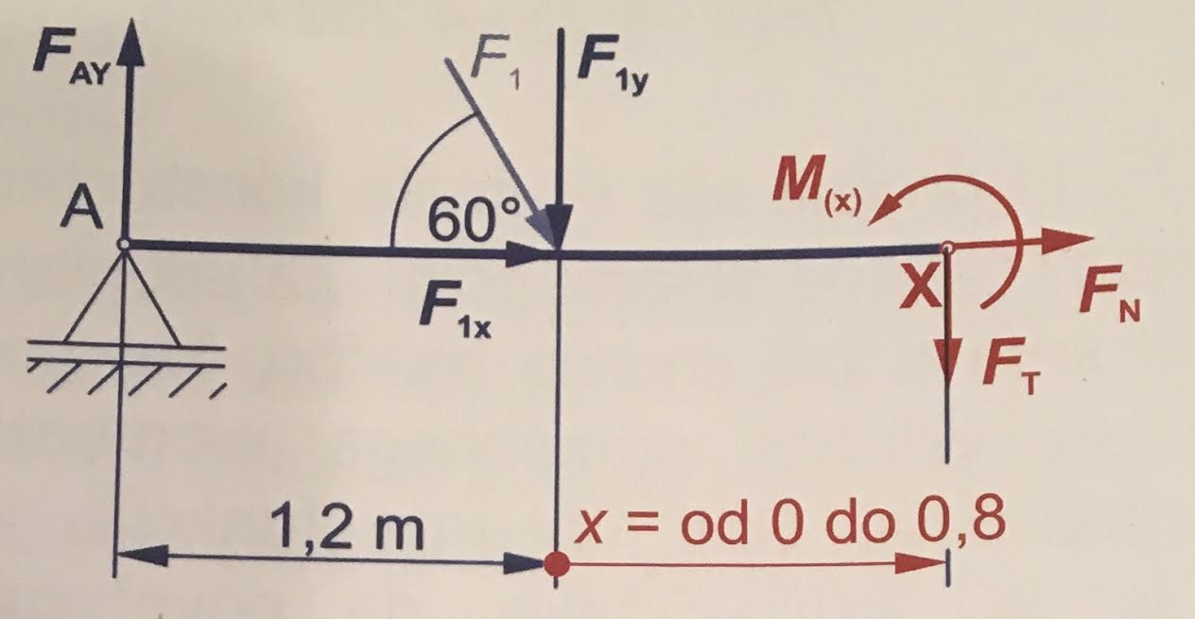

Ravnotežne enačbe:
1) $\sum{F_{ix}+F_{N}=0 → F_{1x}+F_{N}=0}$
$$F_{N}=−F_{1x}$$
$$F_{N}=−6 kN$$
2) $\sum{F_{iy}+F_{T}=0 → F_{AY}−F_{1y}−F_{T}=0}$
${ F}_{T}=F_{AY}−F_{1y}$
${ F}_{T}=3,569 −10,392$
${ F}_{T}=$ -6,823 kN
3) $\sum{M_{ix}+M_{\left(x\right)}=0 →}$
${−F}_{AY}∙\left(1,2+x\right)+F_{1y}∙x+M_{\left(x\right)}=0$
$M_{\left(x\right)}=F_{AY}∙\left(1,2+x\right)−F_{1y}∙x$
M(x = 0) = $F_{AY}∙1,2$
M(x = 0) = 3,569 $∙1,2$
M(x = 0) = 4,283 kN

Slide 11
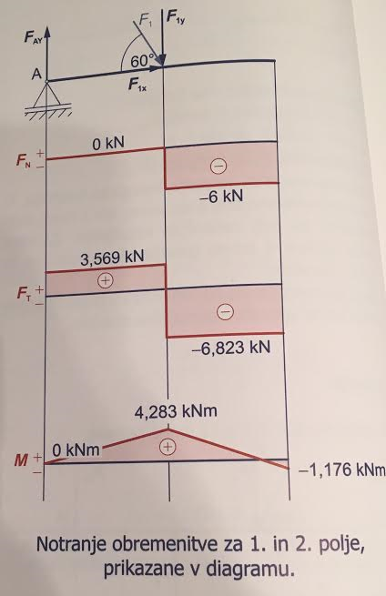

M(x = 0,8) = $F_{AY}∙\left(1,2+0,8\right)−F_{1y}∙0,8$
M(x = 0,8) = 3,569 $∙2−10,392∙0,8$
M(x = 0,8) = -1,176 kNm
Osna sila $F_{N}$ in prečna sila $F_{T}$ imata tudi v 2.polju konstantno velikost vzdolž celotne dolžine polja. Za upogibni moment M smo ponovno dobili linearno enačbo, ki ima na začetku 2.polja enako vrednost kot na koncu 1.polja, na koncu 2.polja pa negativno vrednost.

Slide 12
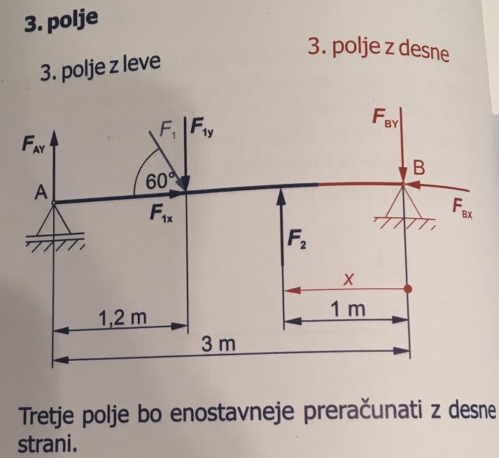
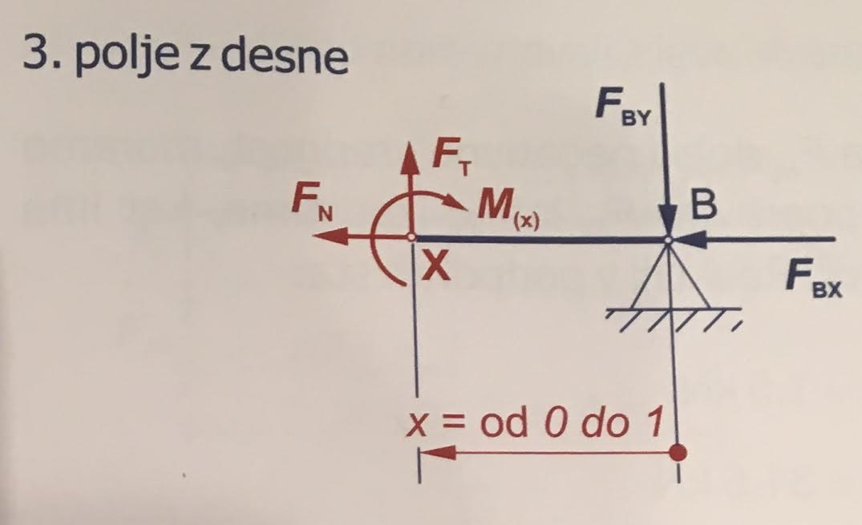
3.polje

Slide 13

Ravnotežne enačbe:
1) $\sum{F_{ix}+F_{N}=0 → F_{BX}−F_{N}=0}$
$$F_{N}=−F_{BX}$$
$$F_{N}=−6 kN$$
2) $\sum{F_{iy}+F_{T}=0 → {−F}_{BY}+F_{T}=0}$
${ F}_{T}=F_{BY}$
${ F}_{T}=$ 1,177 kN
3) $\sum{M_{ix}+M_{\left(x\right)}=0 →} −F_{BY}∙x−M_{\left(x\right)}=0$
$M_{\left(x\right)}={−F}_{BY}∙x$
M(x = 0) = 0
M(x = 1) = -1,177 $∙1$
M(x = 1) = -1,177 kNm

Slide 14
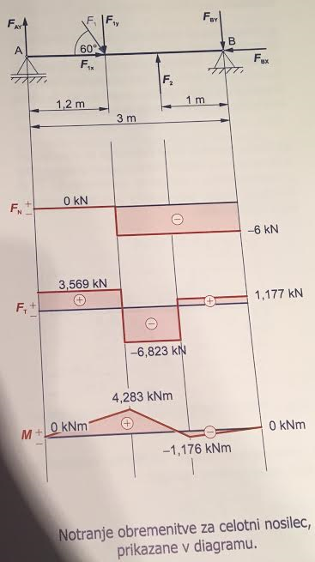

Osna sila $F_{N}$ in prečna sila $F_{T}$ imata konstantno velikost vzdolž celotne dolžine polja. Upogibni moment M ima linearno enačbo, ki ima na začetku 3.polja vrednost 0 in na koncu 3.polja enako vrednost kot na koncu 2.polja.

